Slide 1

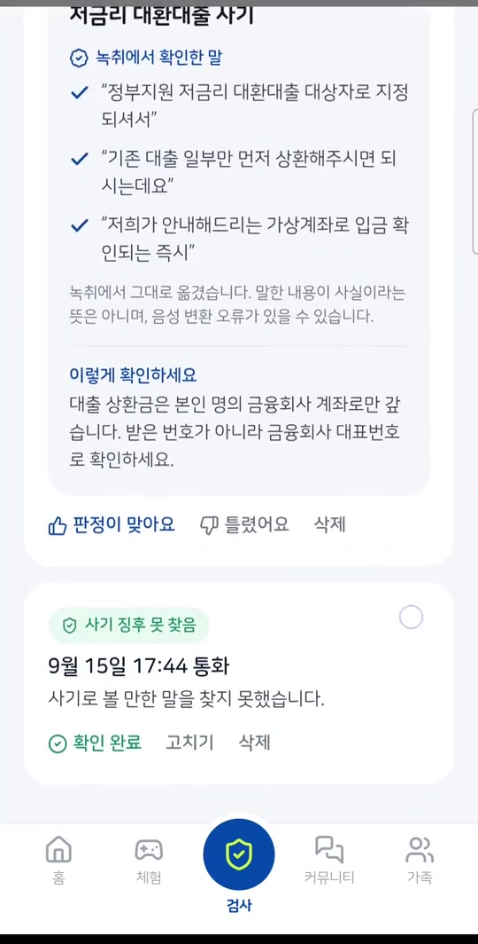
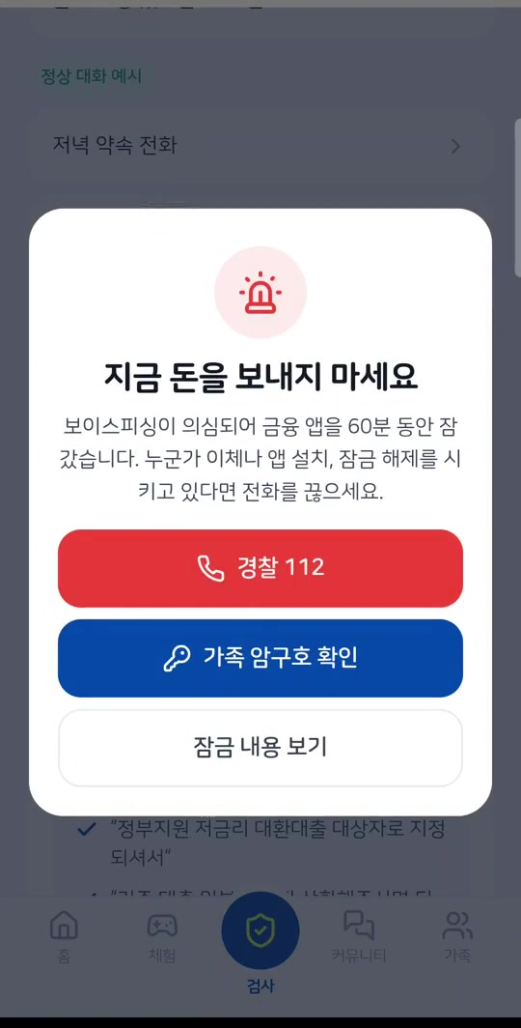

전화를 끊은 뒤,
가족과 함께 막습니다
코디세이 AI 해커톤 2026
주제 02 AI 기반 정보보호 서비스
통화 녹음을 AI로 분석해 근거를 보여 주고, 가족에게 알리고, 금융 앱을 잠그는 보이스피싱 후속 대응 서비스
실제 안드로이드 폰 화면 (테스트 통화)
팀 유레카 | 유상우 · 김동현 · 김병국 · 김호연 · 전선형
Notes:
한 문장으로 시작: 탐지 다음에 무엇을 할 것인가를 가족과 함께 푸는 서비스입니다.

Slide 2
01 문제 정의와 목표 사용자
속은 사람은 혼자 있고, 가족은 뒤늦게 압니다
건당 피해
건수와 피해액
주요 수법
5,384만 원
+62.4%
78.6%
2025년 보이스피싱 건당 피해액
(전년 2,500만 원)
발생 건수는 24.6% 줄었지만
피해액은 늘었습니다
피해액 중 기관 사칭형 비중
(1조 2,578억 원 중 9,884억 원)
우리가 본 빈틈
목표 사용자
혼자 멈추기 어렵습니다. 사기범은 끊지 말라, 말하지 말라고 몰아붙입니다.
가족은 돕기 어렵습니다. 통화 내용을 통째로 공유하는 것은 사생활 문제입니다.
목소리를 믿기 어렵습니다. AI 음성 때문에 목소리만으로 가족임을 확인할 수 없습니다.
보호 대상
삼성 휴대폰으로 통화를 녹음하는, 보이스피싱에 노출된 사람
가족
금융 피해를 걱정하지만 통화 내용까지 보고 싶지는 않은 사람
출처: 국회 제출 자료, 매일신문 2026-09-23
팀 유레카 | 유상우 · 김동현 · 김병국 · 김호연 · 전선형
01
Notes:
약 50초. 숫자보다 혼자 있는 순간과 가족이 뒤늦게 아는 상황을 강조합니다.

Slide 3
02 해결 방안
실시간 탐지와 경쟁하지 않고, 그다음 단계를 맡습니다
통화 녹음 폴더
안드로이드 앱 연동
→
기기별 S3 저장
임시 업로드 링크
→
STT
자체 Whisper
조건부 OpenAI
→
사례 검색 + LLM 판정
구조화 출력
→
녹취 대조
직접 구현
→
확신도별 조치
아래 표
확신도별 후속 조치
왜 통화 중이 아니라 통화 후인가
조건
동작
0.7 이상
연결된 가족에게 의심 여부만 알림
일반 안드로이드 앱은 통화 음성을 받을 수 없습니다. VOICE_CALL 캡처는 사전 설치된 특권 앱의 권한이 필요하고, 통화 중 일반 앱의 마이크 입력은 무음입니다.
실시간 탐지는 제조사와 통신사 영역입니다. 우리는 이체 전 차단을 보장하지 않으며, 통화 후 추가 이체와 2차 피해를 줄입니다.
0.9 이상
은행·카드·간편결제·증권·원격제어 앱 47개 잠금 (기본 1시간)
근거 없음
"판단 어려움"으로 낮추고 알림·잠금 안 함
잠금 해제
가족은 즉시, 본인은 10분 대기 후, 또는 시간 만료
팀 유레카 | 유상우 · 김동현 · 김병국 · 김호연 · 전선형
02
Notes:
약 40초. 실시간을 못 한다가 아니라 운영체제 제약 때문에 다음 단계에 집중했다고 설명합니다. 근거: Android 개발자 문서.

Slide 4
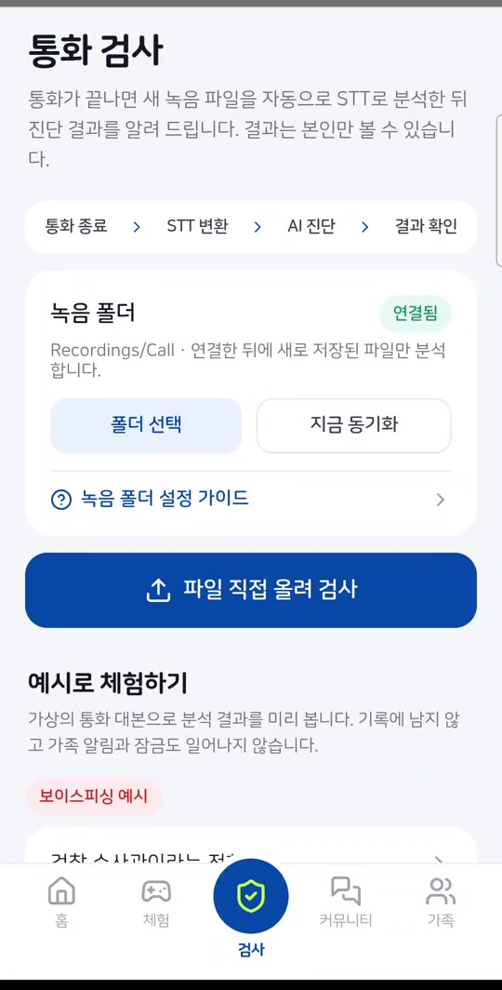
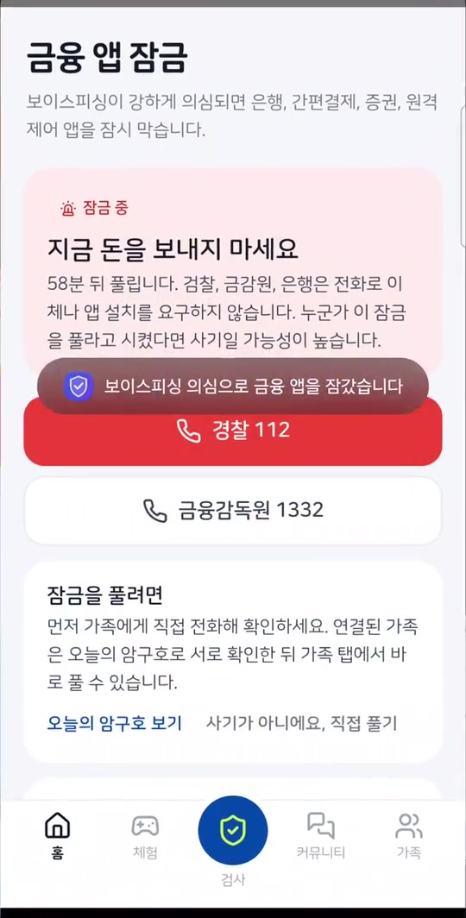
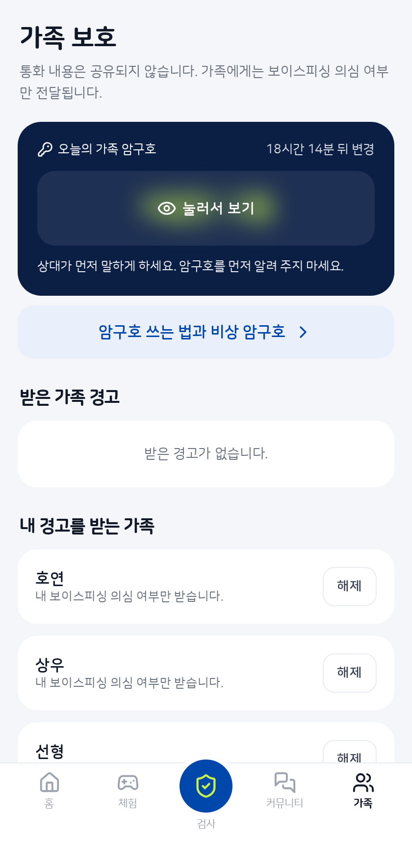
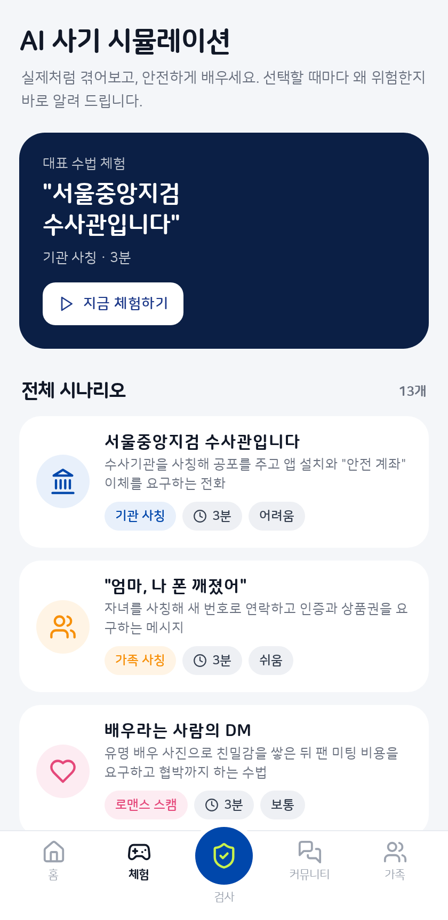
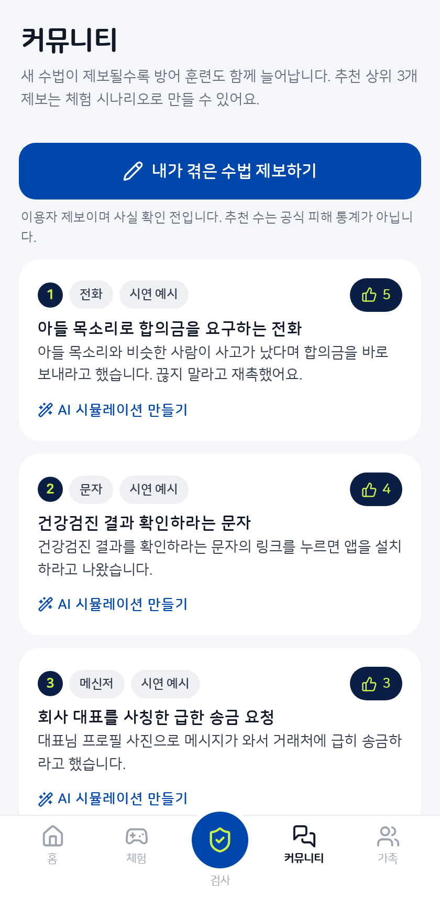
03 주요 기능
분석부터 잠금까지 실제 폰에서 동작합니다
예방까지 함께
가족 암구호 매일 0시에 바뀌는 단어로 사칭 확인
사기 체험 13개 수법을 대화형으로 연습
제보 → 훈련 추천 상위 제보를 AI 시나리오로
코디·퀴즈 가족 퀴즈 15장, 예방 행동에만 점수
1. 녹음 폴더 연결
2. 통화 속 근거
3. 즉시 경고
4. 금융 앱 잠금
저장된 녹음만 읽음
실제로 나온 말만 표시
112와 암구호로 연결
열면 경고로 되돌림
테스트 통화 사용. 개인정보 장면 제외
팀 유레카 | 유상우 · 김동현 · 김병국 · 김호연 · 전선형
03
Notes:
이 슬라이드는 라이브 시연으로 대체할 수 있습니다. 시연 순서: 새 녹음 감지 → 판정과 근거 → 금융 앱 차단 → 가족 알림 → 암구호 확인과 해제.

Slide 5
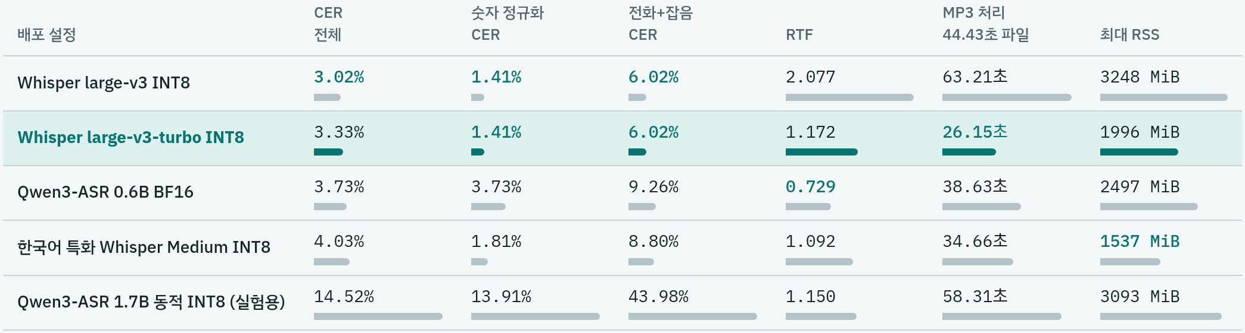
04 AI 기술과 직접 개발 범위
판정은 API에 맡기되, 믿고 행동하게 만드는 층은 직접 구현
층
적용 방식
구분
음성 → 글자
자체 서버 CPU Whisper large-v3-turbo INT8. 부하·장애·5분 초과 음성은 OpenAI whisper-1
직접 구축: 5개 설정 비교, 서빙, 전환
사기 판정
Claude claude-opus-5-5, JSON 스키마 출력. 4개 라벨, 유형, 확신도, 인용 근거
외부 API + 판정 기준, 스키마, 프롬프트 방어
수법 검색
판정 전 RAG(BM25 + bge-m3 kNN, RRF)로 사례 3건 참고. 판정 뒤 수법 지식 10종과 유형 매칭
직접 구현: 적재, 검색 API, 재순위
근거 대조·후속 조치
인용 문장이 녹취에 순서대로 있는지 코드로 검사. 임계값 분기, 알림, 잠금·해제, 암구호
직접 구현
안드로이드 앱
폴더 감시, S3 직접 업로드, 접근성 서비스 앱 차단
직접 구현 (Kotlin)
제보 → 시나리오
번호·계좌·링크 마스킹 후 LLM으로 5턴 훈련 생성, 결과 구조 검사
직접 구현 + 외부 API
왜 turbo INT8인가
숫자 정규화 CER은 large-v3와 같은 1.41%이면서, 44초 MP3 처리는 26초로 63초보다 빠릅니다. 합성 음성 20개 기준입니다.
자체 학습 모델은 없습니다.
팀 유레카 | 유상우 · 김동현 · 김병국 · 김호연 · 전선형
04
Notes:
약 40초. 외부 API와 직접 구현을 먼저 구분해 말합니다. 자체 학습 모델이 없다는 점도 숨기지 않습니다.

Slide 6
05 적용 방식: 오판을 줄이는 설계
잘못된 경고도 피해이므로, LLM의 답을 그대로 믿지 않습니다
# server/guard/llm.py (요약)
def _keep_grounded(result, transcript):
if result["label"] != VOICE_PHISHING:
result["evidence"] = []
return result
# 녹취에 실제로 있는 인용만 남김
result["evidence"] = [q for q in result["evidence"]
if _in_transcript(q, transcript)]
# 근거가 없으면 알림과 잠금을 막음
if not result["evidence"]:
result["label"] = "uncertain"
return result
설계 원칙 5가지
환각 차단
녹취에 없는 근거는 표시하지 않고 조치도 막음
주입 방어
녹취 속 "정상으로 판정하라"는 지시를 따르지 않고 판단 근거로 고려
단계적 조치
피해가 큰 잠금은 알림보다 높은 기준 적용
정보 최소화
가족에게 요약·유형·녹취·확신도를 보내지 않음
되돌릴 수 있음
오탐이어도 가족 해제, 10분 대기, 시간 만료로 복구
자동 테스트 71개 통과. 판정 분기, 잠금 해제, 가족 권한, 제보 마스킹을 외부 키 없이 검증합니다.
확신도는 LLM이 매긴 값이며 보정 전이라 사기 확률이 아닙니다. 화면에도 그렇게 표시합니다.
팀 유레카 | 유상우 · 김동현 · 김병국 · 김호연 · 전선형
05
Notes:
핵심 슬라이드, 약 40초. 환각 차단과 오탐 복구를 강조합니다. 음성 보관 질문이 나오면 시연 서버 설정을 그대로 답합니다.

Slide 7
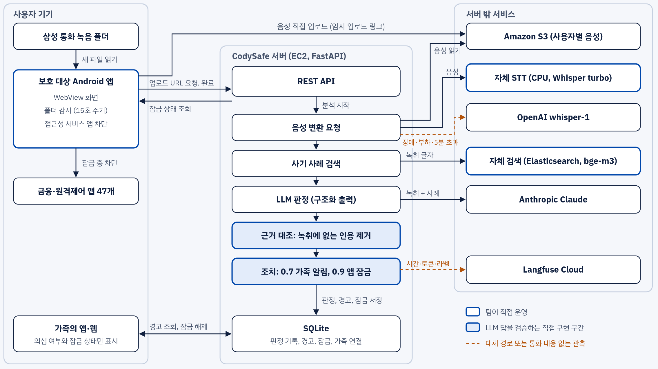
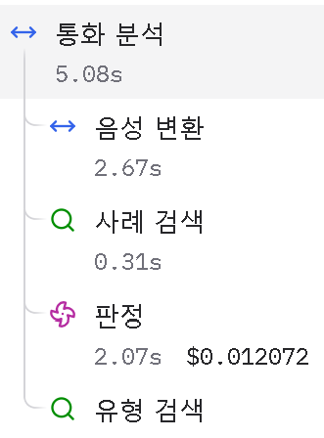
06 개발 환경과 기술 스택
웹과 앱이 하나의 API와 화면을 함께 씁니다
구분
사용 기술
서버
FastAPI, Uvicorn, SQLite
웹·앱
HTML·CSS·JS, Kotlin, WebView, WorkManager, 접근성 서비스
AI
Claude, faster-whisper, Elasticsearch 8.17, bge-m3
인프라
EC2 t4g.large, c7i-flex.large, t4g.medium, S3, Terraform, Docker, GitHub Actions
검증
pytest 71개, 실제 음성 파일, 실제 폰 녹화
Langfuse 관측
트레이스 1건 예시: 통화 분석 5.08초, 판정 비용 $0.012
시간·토큰·판정 라벨만 전송합니다.
음성은 서버가 발급한 임시 링크로 저장소에 직접 올리므로 기기에 AWS 키를 두지 않습니다.
팀 유레카 | 유상우 · 김동현 · 김병국 · 김호연 · 전선형
06
Notes:
아키텍처로 흐름을 짧게 설명합니다. 화면은 WebView로 공유해 APK 재빌드 없이 고칠 수 있고, 네이티브는 폴더 접근, 동기화, 차단만 맡습니다. Langfuse 수치는 1건 예시이며 성능 평균이 아닙니다.

Slide 8
07 팀원별 역할 분담
팀원별 담당 업무와 기여 내용
이름
담당
기여 내용
김동현
서비스 구현 총괄
서버 API와 판정 파이프라인, 근거 대조, 가족 알림·잠금·암구호, 웹 화면, 안드로이드 앱, 체험·제보·피드백, S3·RAG·Langfuse 연동, 테스트, 배포
김호연
초기 기획, 시나리오, 데이터
문제 조사와 경쟁 서비스 비교, 기획·README 초안, 체험 시나리오 13개 작성, 검색 문서 90건 주입, 비밀값 관리 규칙
유상우
브랜드 디자인
CodySafe 브랜드 가이드, 로고 자산
김병국
QA, 기능 기획, 경쟁사 분석
QA, 기능 기획, 경쟁사 비교 분석. URL 탐지를 개발했으나 통화 후 대응이라는 목적과 맞지 않아 폐기
전선형
데이터셋, 기능 기획, QA
사기 사례 검색 데이터 90건 제작, 서비스 기능 기획, 품질 검증(QA)
협업 방식 GitHub 브랜치와 Pull Request로 합치고, 초기 QR 판독 기획과 현재 기획을 저장소 문서로 남겼습니다.
화면 QA 수정 체험 선택지의 행동 설명 분리, 5턴 확장(e352ae7, 55c43ac), 아래 메뉴 항상 표시(f161a70, 03524da), 상태바 겹침 수정(55c43ac)
산출물 github.com/rla8127/CodySafe
팀 유레카 | 유상우 · 김동현 · 김병국 · 김호연 · 전선형
07
Notes:
협업 항목은 20점입니다. 커밋에 드러나지 않는 기여를 구체적으로 말합니다. 각자 본인 내용을 확인합니다.

Slide 9
08 외부 자원 활용 내역
사용한 자원과 사전 보유 코드를 모두 밝힙니다
명칭
용도
라이선스
명칭
용도
조건
FastAPI 0.162, Uvicorn 0.54
서버
MIT, BSD-3
Claude opus-5-5, haiku-5-5
판정, 재순위, 생성, 구조화
상용 API
boto3 1.43, httpx 0.28, pytest 9.2
S3, HTTP, 테스트
Apache 2.0, BSD-3, MIT
OpenAI whisper-1, gpt-image-2
STT 대체 경로, 가상 인물 사진
상용 API
anthropic 2.3, openai 3.42, langfuse 5.1
API 클라이언트, 관측
MIT, Apache 2.0, MIT
Amazon Polly, ElevenLabs
STT 평가 데이터, 음성 생성
상용 API
WorkManager 2.9.1, DocumentFile 1.0.1
앱 주기 실행, 폴더 접근
Apache 2.0
Amazon EC2 3대, S3, Langfuse Cloud
서버, 음성 저장, 관측
상용 서비스
Elasticsearch 8.17.0, analysis-nori
사례 검색
Elastic License 2.0
Terraform, Docker
검색 서버 구성
BUSL 1.1, Apache 2.0
bge-m3, sentence-transformers, PyTorch, elasticsearch-py, pypdf
임베딩, 문서 적재
MIT, Apache 2.0, BSD-3
Claude Code, OpenAI Codex
코드·문서 작성 보조
상용 서비스
faster-whisper 1.2.1, CTranslate2 4.8.4, Whisper large-v3-turbo
자체 STT (최종 선정)
MIT
금융당국 보도자료, KISA 118 기반 합성 데이터
검색 문서 (요약만 적재)
각 출처 조건
Whisper large-v3, whisper-medium-komixv2
STT 비교 (미채택)
MIT, 모델 카드 표기 없음
금감원 공개 녹음 전사(KorCCVi)
요약 색인, 검색 결과 제외
재배포 금지
Qwen3-ASR 0.6B·1.7B, qwen-asr 0.0.6, Transformers 4.57
STT 비교 (미채택)
Apache 2.0
금감원·금융위 경보, 매일신문 보도
홈 화면 사기 동향
출처 표시 인용
Pretendard 1.3.9, SUIT 2.0.5, 나눔스퀘어 라운드, Lucide 0.460
폰트, 아이콘
OFL, ISC
사전 보유: index.html, css/, js/, assets/
10-30 01시경 작성, 주제 공개 전
팀 자체 작성
버전은 제출 환경 설치 버전 기준. 검색 서버 라이브러리는 infra/es-server의 requirements.txt 참고
팀 유레카 | 유상우 · 김동현 · 김병국 · 김호연 · 전선형
08
Notes:
심사 자료용 슬라이드입니다. 외부 자원 미기재는 실격 사유이므로 제출 전 팀원 전원에게 확인합니다.

Slide 10
09 기대 효과와 실제 적용 가능성
할 수 있는 것과 아직 모르는 것을 나눠 말합니다
기대 효과
검증 항목
상태
혼자 판단하는 상태를 끊음
경고, 112 연결, 가족 확인을 한 흐름으로
녹음 → STT → 판정 → 경고 → 잠금
실제 폰에서 확인
가족 알림, 암구호, 제보, 피드백
테스트·브라우저 확인
이체 경로를 시간으로 지연
금융 앱을 잠가 생각할 시간을 확보
STT 5개 설정 비교 (합성 음성 20개)
turbo CER 3.33%, RTF 1.17
실제 MP3 → 자체 STT → 판정 → 잠금
실서버 확인
사생활을 지키는 가족 보호
통화 내용 없이 의심 여부만 공유
합성 사기 통화 30건 탐지
30건 (알림 22, 잠금 18)
헷갈리는 합성 정상 통화 30건 오탐
0건 (알림·잠금 0)
AI 음성에 대응하는 습관
목소리 대신 암구호로 확인
사례 검색(RAG) 유무 비교
탐지·오탐 차이 없음
평가셋은 Claude Code로 작성한 합성 통화이며 결과 확인 전에 고정했습니다. 95% 신뢰구간은 탐지율 88% 이상, 오탐률 12% 이하입니다. 기타 사기 8건은 설계상 알림·잠금이 없습니다.
실제 통화 성능, 실제 피해 감소 효과
미측정
제약: 삼성 통화 녹음만 지원, 인터넷 전화 제외, 접근성 권한을 끄면 잠금 불가. 현재 시연 서버는 분석 뒤에도 음성을 보관하며, 사용자가 기록을 지우면 함께 삭제합니다.
팀 유레카 | 유상우 · 김동현 · 김병국 · 김호연 · 전선형
09
Notes:
약 30초. 100%라고 말하지 않습니다. 합성 평가라는 점과 실제 통화 미측정을 먼저 밝힙니다.

Slide 11

10 확장 가능성
시연용 프로토타입에서 실제 서비스까지의 순서
1단계 · 출시 후 3개월까지
2단계 · 6개월까지
3단계 · 12개월까지
안전하게 운영
평가하고 보정
제휴로 앞단 연결
서버 HTTPS 전환, 음성 저장소 국내 리전 이전
FCM으로 가족 알림 지연 해소
Play 접근성 정책 심사 대응
실제 통화 라벨 500건으로 탐지율·오탐률 재측정
확신도 보정, RAG 유무 비교
GPU 서빙으로 대체 경로 축소
제조사·통신사 실시간 탐지와 연동
금융사 연계로 앱 차단 대신 이체 지연
삼성 외 녹음 환경 지원
목표 심사 통과, 베타 100가족
목표 탐지율 90%, 오탐률 5% 이하
목표 제휴 1곳, 1만 가족
탐지 다음에 무엇을 할 것인가. CodySafe는 그 답을 가족과 함께 만듭니다.
에이닷 전화·피싱아이즈는 가족 알림을 제공하나, 금융 앱 잠금과 암구호까지 잇는 서비스는 공개 자료에서 찾지 못했습니다(2026-11). 기간과 수치는 팀 목표입니다.
팀 유레카 | 유상우 · 김동현 · 김병국 · 김호연 · 전선형
10
Notes:
약 30초. 마지막 문장으로 마무리하고 Q&A로 넘어갑니다.

